Slide 1


Part 01 监控岗位分析

Slide 2
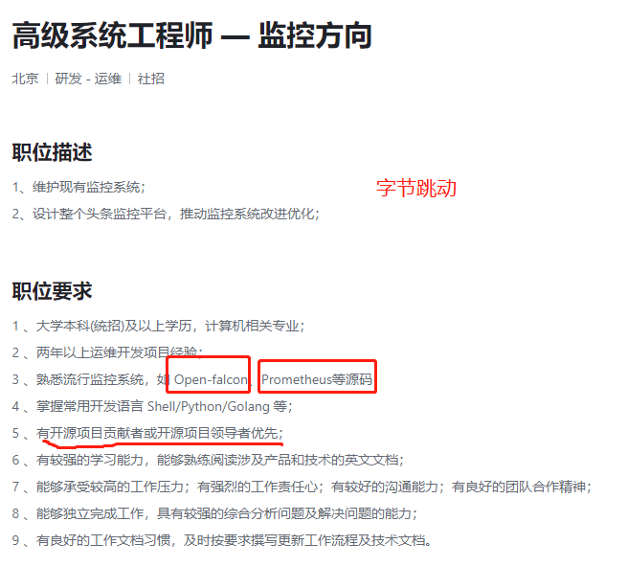
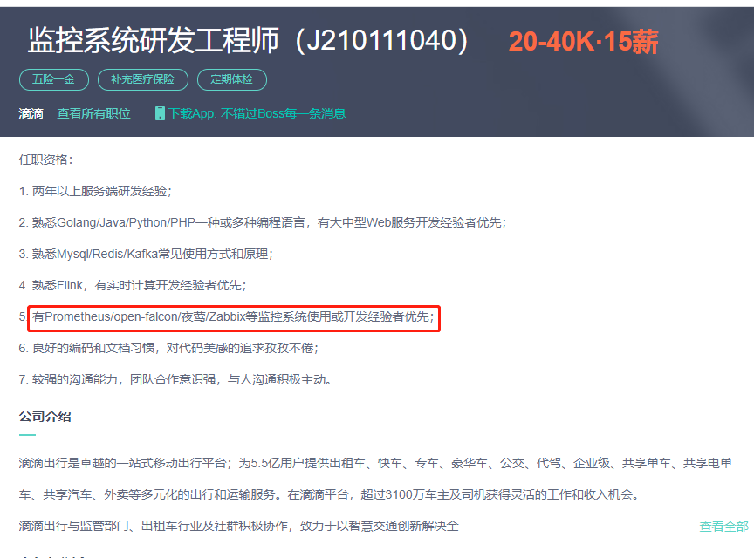
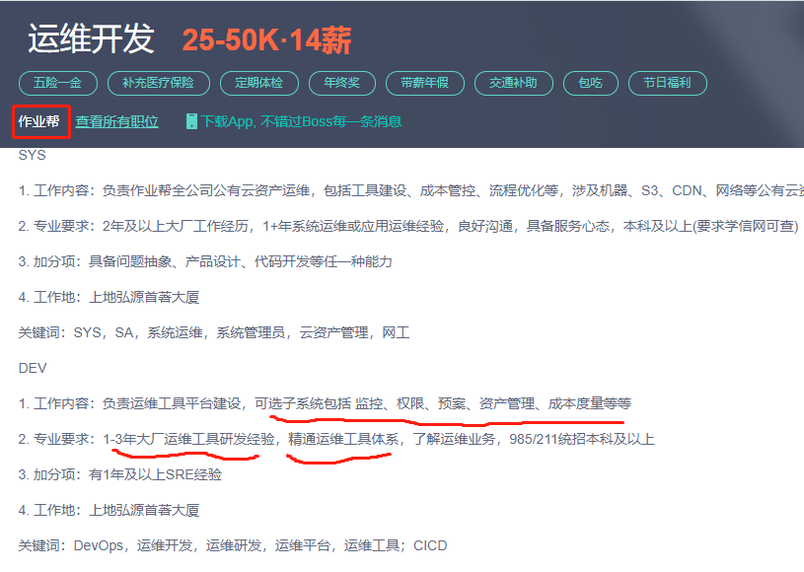
国内监控sre岗位列举
01
请在这里输入你的正文内容 请在这里输入你的正文内容
请在这里输入你的正文内容 请在这里输入你的正文内容
请在这里输入你的正文内容 请在这里输入你的正文内容
02
Notes:
1.元数据定时经过scmp同步 2.采集端存活探测prome/-/healthy 3.服务组件添加不同维度报警 4.服务组件和采集端数据采集和报警走单独的链路，可以独立发现服务组件异常 5.大盘图 https://hawkeye.ushareit.me/d/61o1T1WWz/ying-yan-xi-tong-jian-kong-gai-kuang?orgId=1

Slide 3
监控工程师工作内容 -- 开发采集项目
01丨10秒采集精度
改造服务组件，以支持agent采集间隔变化。重要(波动大，较敏感)监控项目如(cpu.busy mem.free 网卡相关等)从30s降低到10秒。挂载点等项目30s调整到60s。并且预留了1秒级推送的通道
S
细分
T
目标
Agent
02丨agent内置监控项丰富
tcp重传率，shmem、可用内存、单核cpu采集开关(绑定cpu核心的业务如L4,nat)、ntp.offset、sys.uptime、机器逻辑cpu的数量
03丨服务监控即单进程采集
P
定位
​包含 cpu使用 、内存使用、网络传输收发包速率、top10 的链接延迟、火焰图开关 单进程采集说明文档
04丨agent自升级功能
38w+的国内agent升级时间由一个月缩短到3h内，升级过程可控。比之前需要superuser介入跑脚本效率提高很多，agent版本迭代速度大大加快

Slide 4
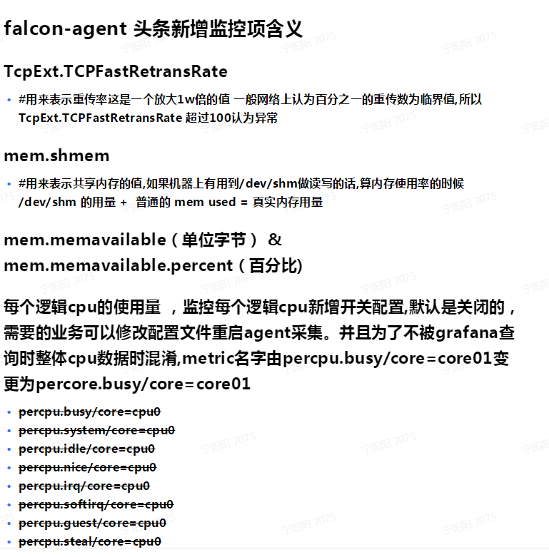
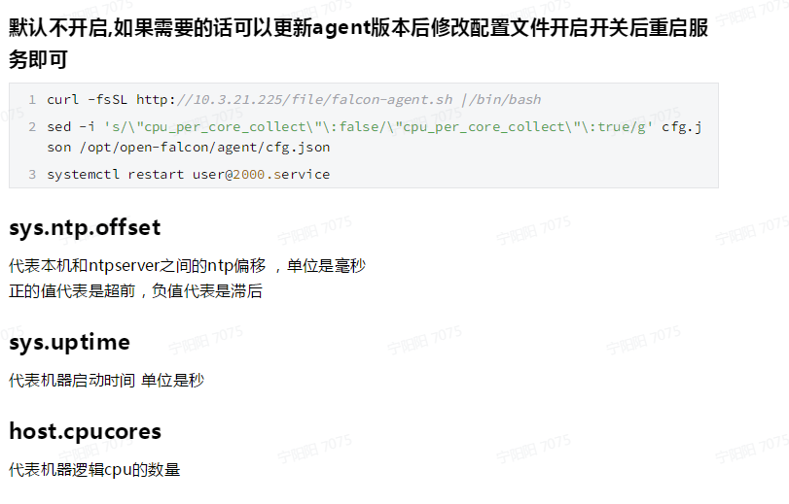
丰富内置监控项

Slide 5
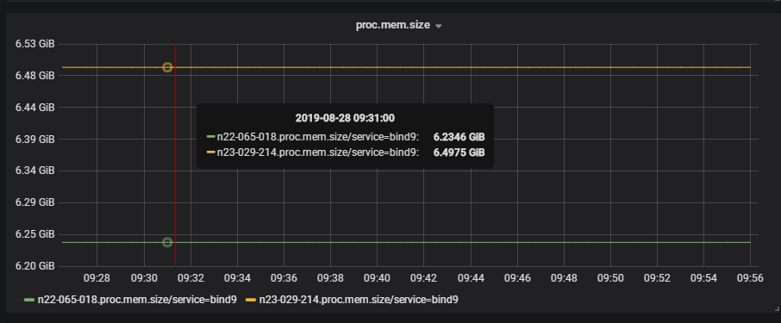
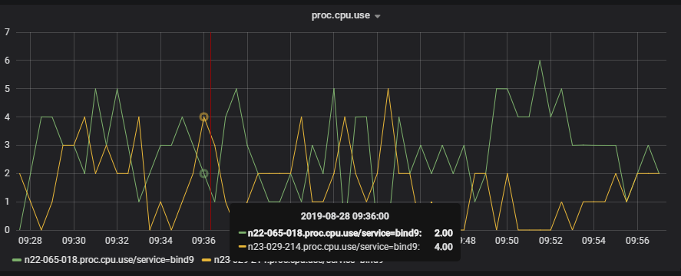
单进程采集

Slide 6
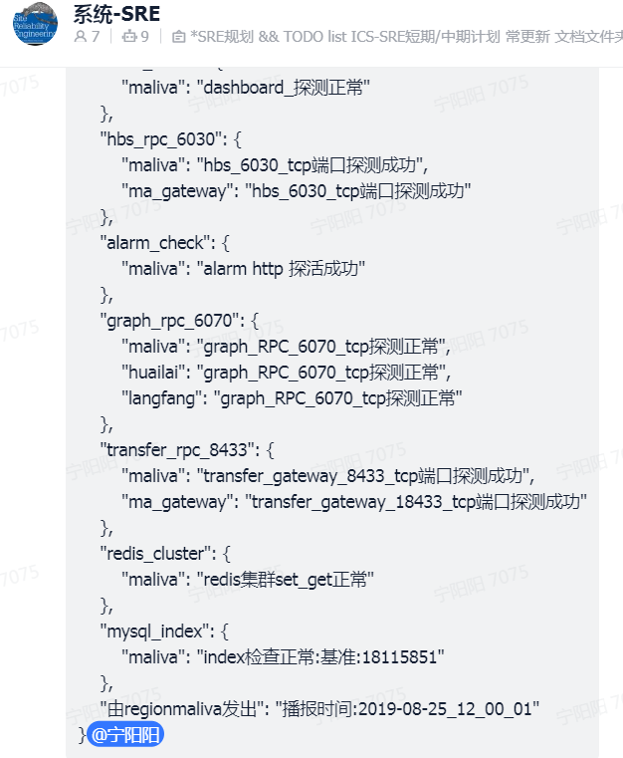

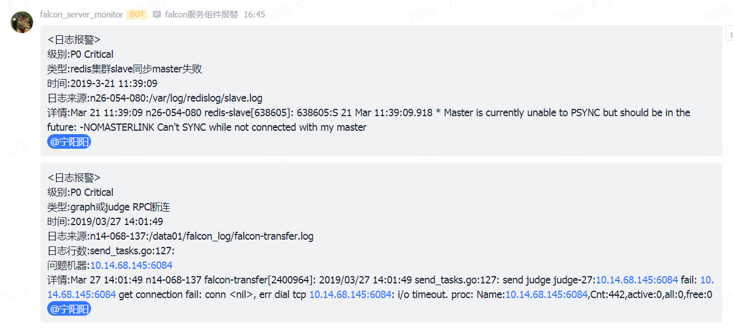
服务组件监控
服务组件探活报警、服务组件日志监控报警

Slide 7
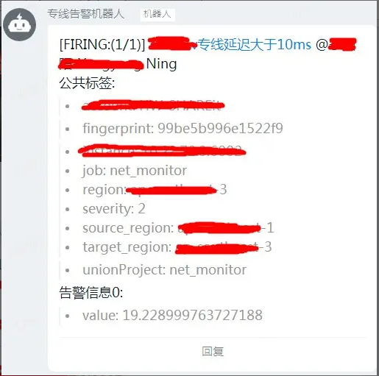
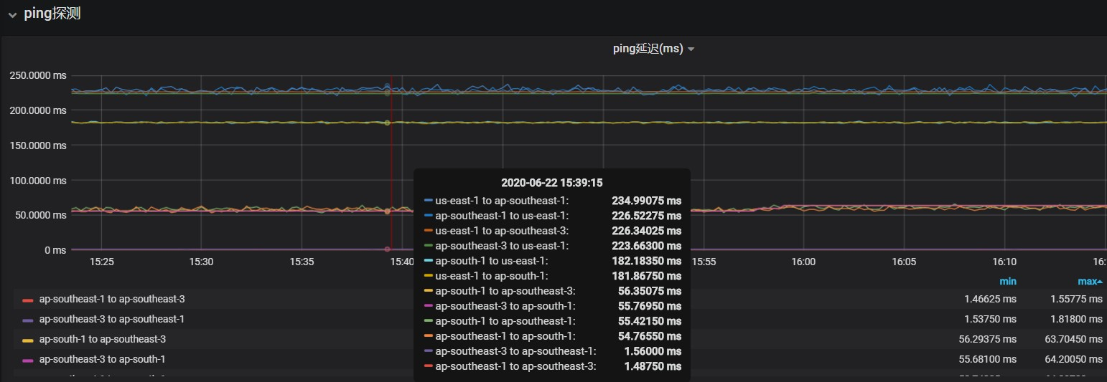
网络质量监控

Slide 8
监控系统和其他系统如何整合
发布系统
资产系统
集成测试时提供监控数据
服务树提供监控元数据（采集发现）
灰度发布时监控静默、发布后用监控查看效果
监控数据聚合成本信息（降成本）
1
2
4
3
服务治理、调度
自动化处理
设备硬件监控告警回调维修换件工单
K8s 对pod qos的管理、hpa、vpa
回调抓取火焰图
调度系统的下游监控治理收敛(扩容)、调度分流

Slide 9
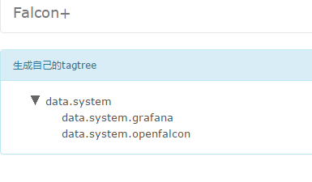
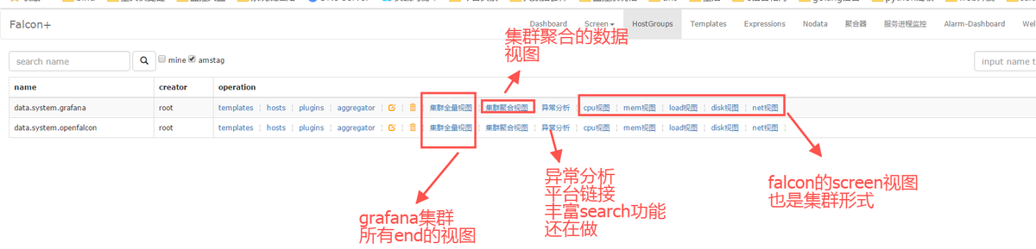
监控工程师工作内容 -- 和周边系统打通 同步cmdb
dashboard
dashboard 首页服务树 、hostgroup拉取psm提供所有监控资源入口如聚合器、screen、

Slide 10
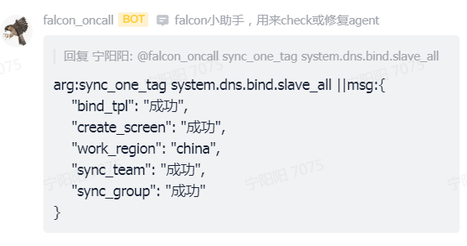
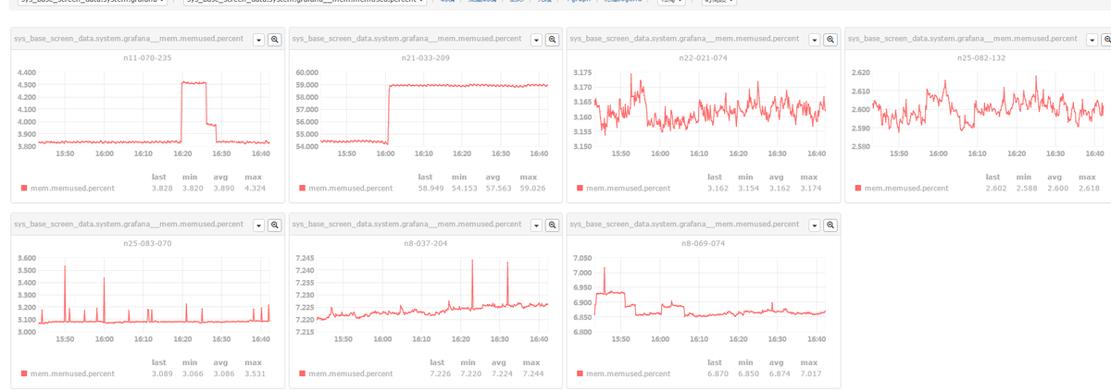
功能开发 同步cmdb
同步psm和tag
后台同步机器组,报警组并为每个机器组绑定基础监控模板和基础监控组件screen

Slide 11
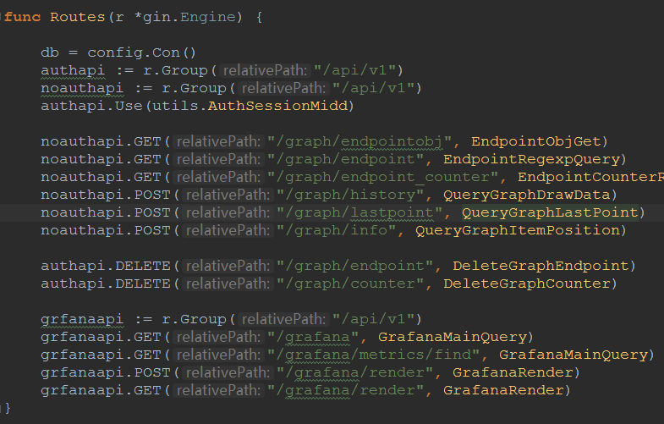
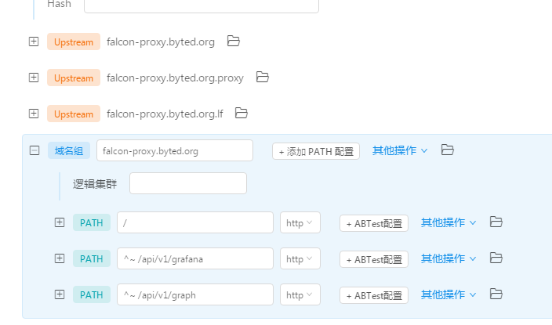
监控工程师工作内容 -- 开发新服务组件 falcon-apiproxy

Slide 12
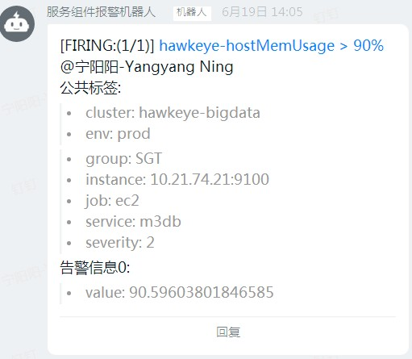
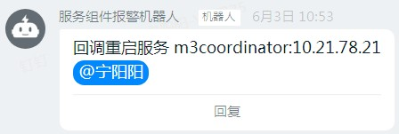
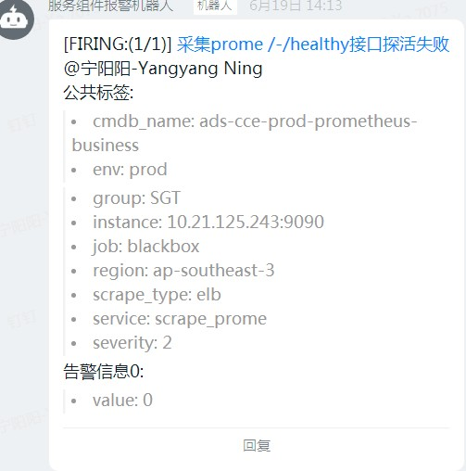
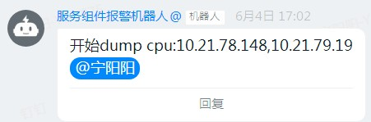
监控工程师工作内容 -- 报警相关
01
请在这里输入你的正文内容 请在这里输入你的正文内容
请在这里输入你的正文内容 请在这里输入你的正文内容
请在这里输入你的正文内容 请在这里输入你的正文内容
02

Slide 13
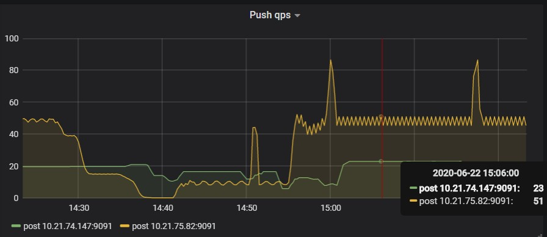
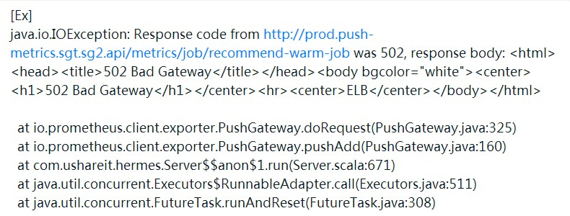
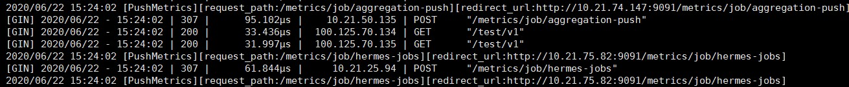
监控工程师工作内容 -- 性能提升 PushGateway高可用 dynamic-sharding
写了个组件dynamic-sharding，利用consul service_check 和一致性哈希动态分片将请求分流到多个pgw实例上,pgw down会rehash,一定程度上解决了 pgw ha问题

Slide 14
Part 02 主流监控系统对比

Slide 15
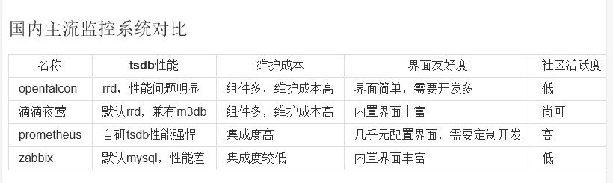
国内主流时序监控系统对比
时序监控
日志监控
应用性能监控APM
01
请在这里输入你的正文内容 请在这里输入你的正文内容
请在这里输入你的正文内容 请在这里输入你的正文内容
请在这里输入你的正文内容 请在这里输入你的正文内容
02
Notes:
1.元数据定时经过scmp同步 2.采集端存活探测prome/-/healthy 3.服务组件添加不同维度报警 4.服务组件和采集端数据采集和报警走单独的链路，可以独立发现服务组件异常 5.大盘图 https://hawkeye.ushareit.me/d/61o1T1WWz/ying-yan-xi-tong-jian-kong-gai-kuang?orgId=1

Slide 16
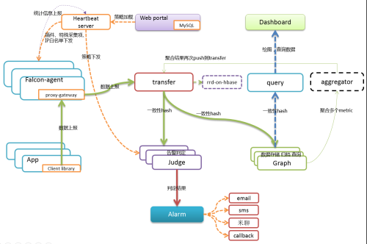
falcon原版的架构图
01
请在这里输入你的正文内容 请在这里输入你的正文内容
请在这里输入你的正文内容 请在这里输入你的正文内容
请在这里输入你的正文内容 请在这里输入你的正文内容
02

Slide 17
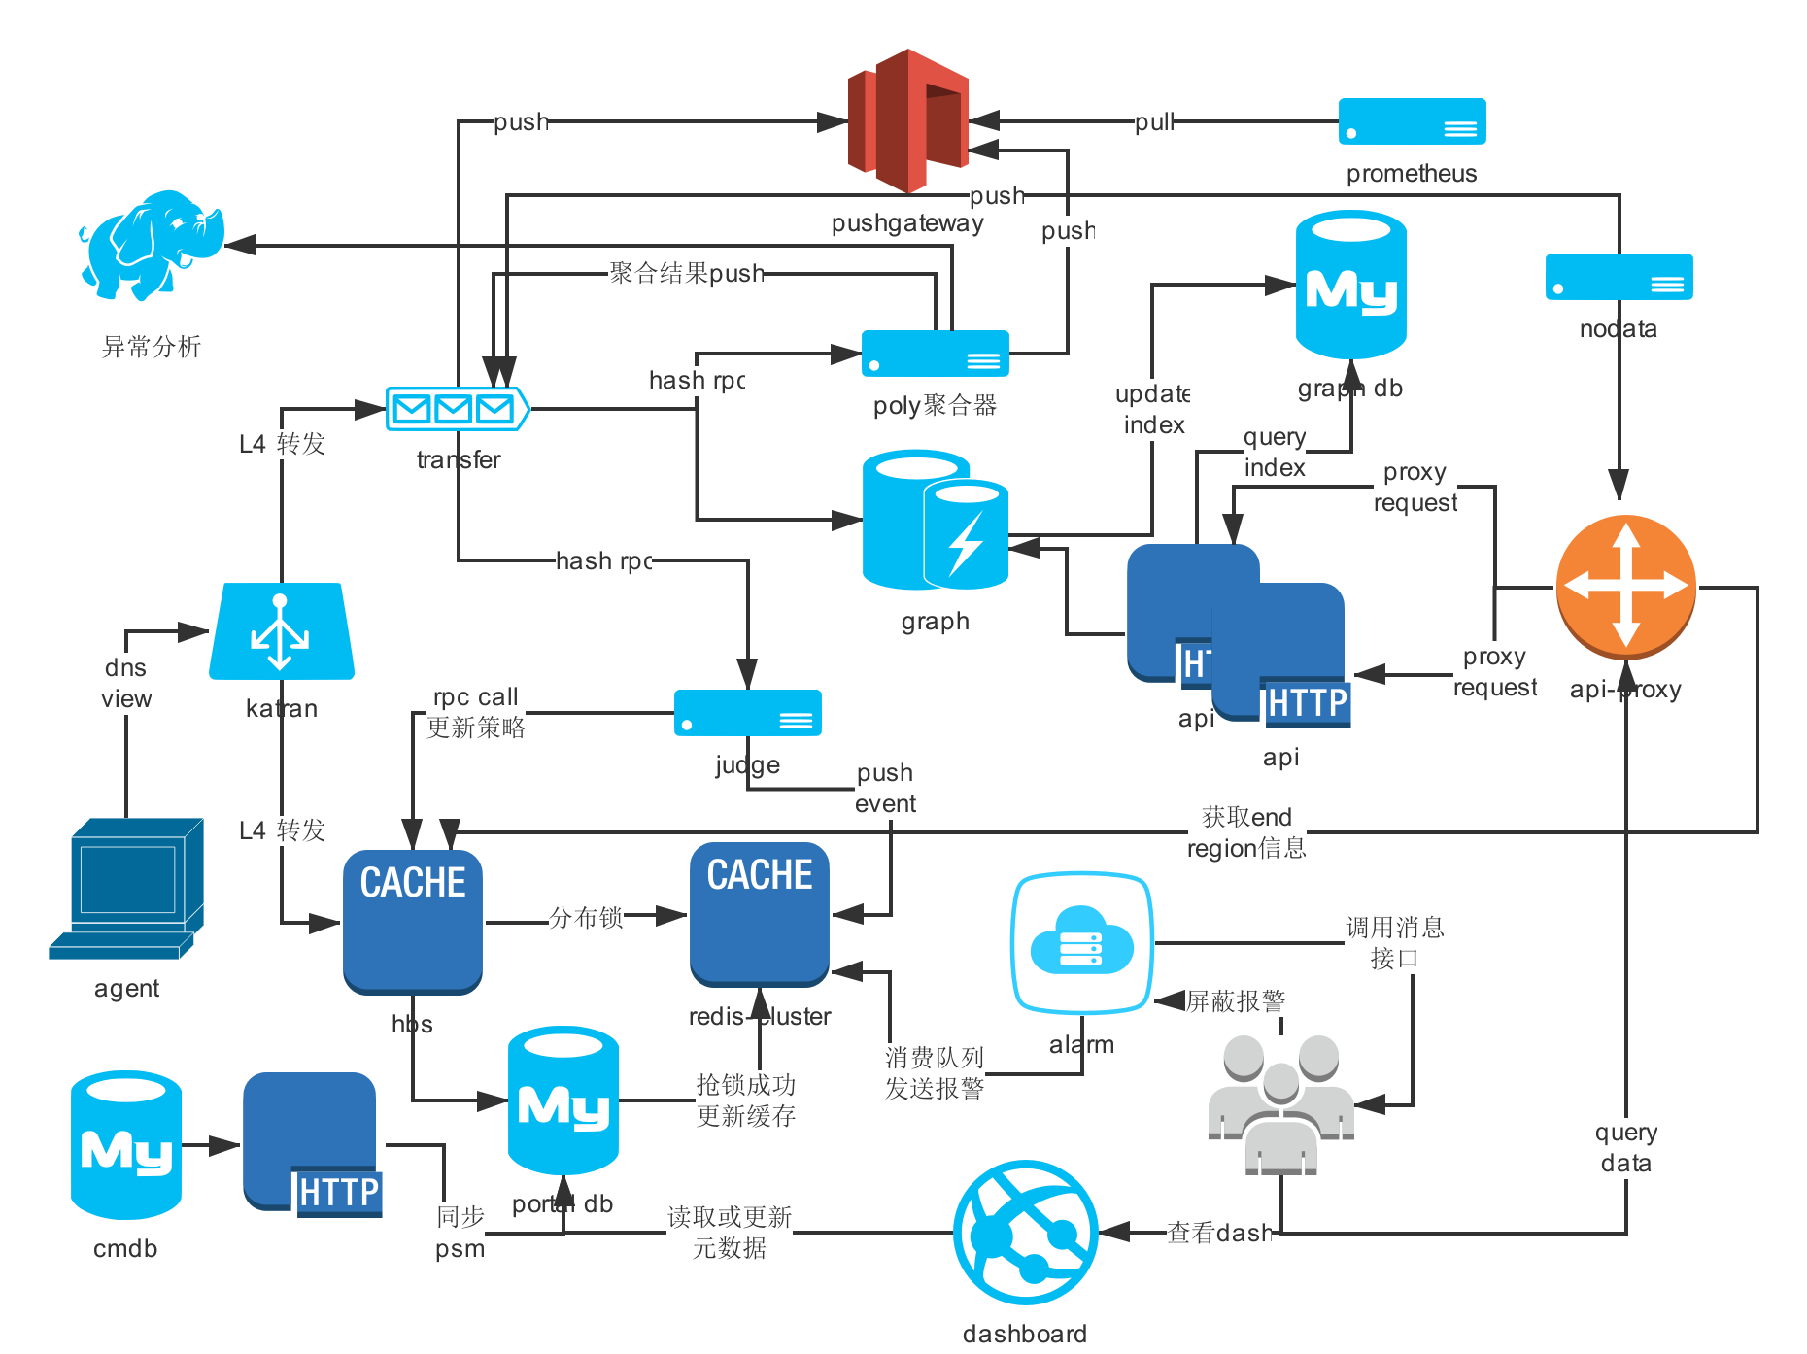
01
请在这里输入你的正文内容 请在这里输入你的正文内容
请在这里输入你的正文内容 请在这里输入你的正文内容
请在这里输入你的正文内容 请在这里输入你的正文内容
02

Slide 18
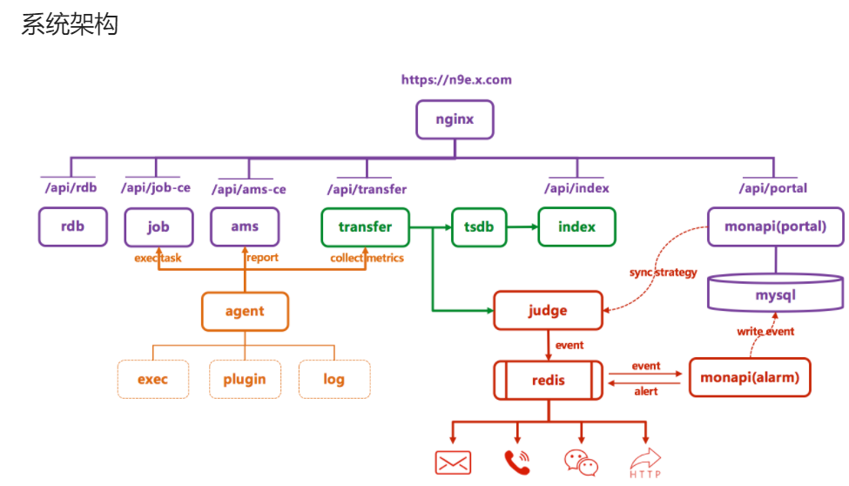
夜莺 架构图
01
请在这里输入你的正文内容 请在这里输入你的正文内容
请在这里输入你的正文内容 请在这里输入你的正文内容
请在这里输入你的正文内容 请在这里输入你的正文内容
02

Slide 19
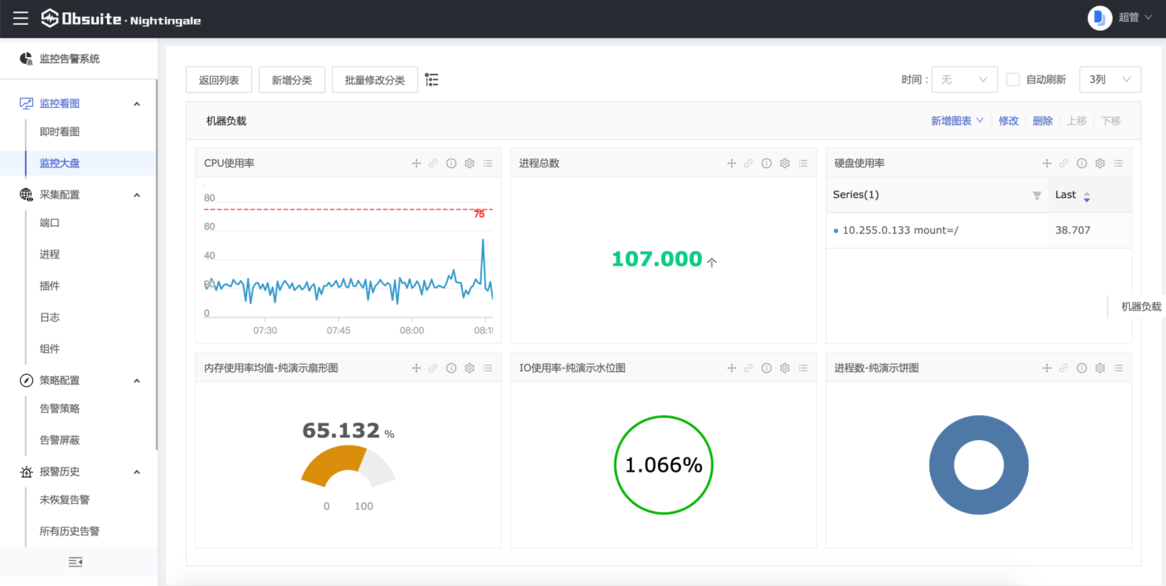
夜莺 架构图
01
请在这里输入你的正文内容 请在这里输入你的正文内容
请在这里输入你的正文内容 请在这里输入你的正文内容
请在这里输入你的正文内容 请在这里输入你的正文内容
02

Slide 20
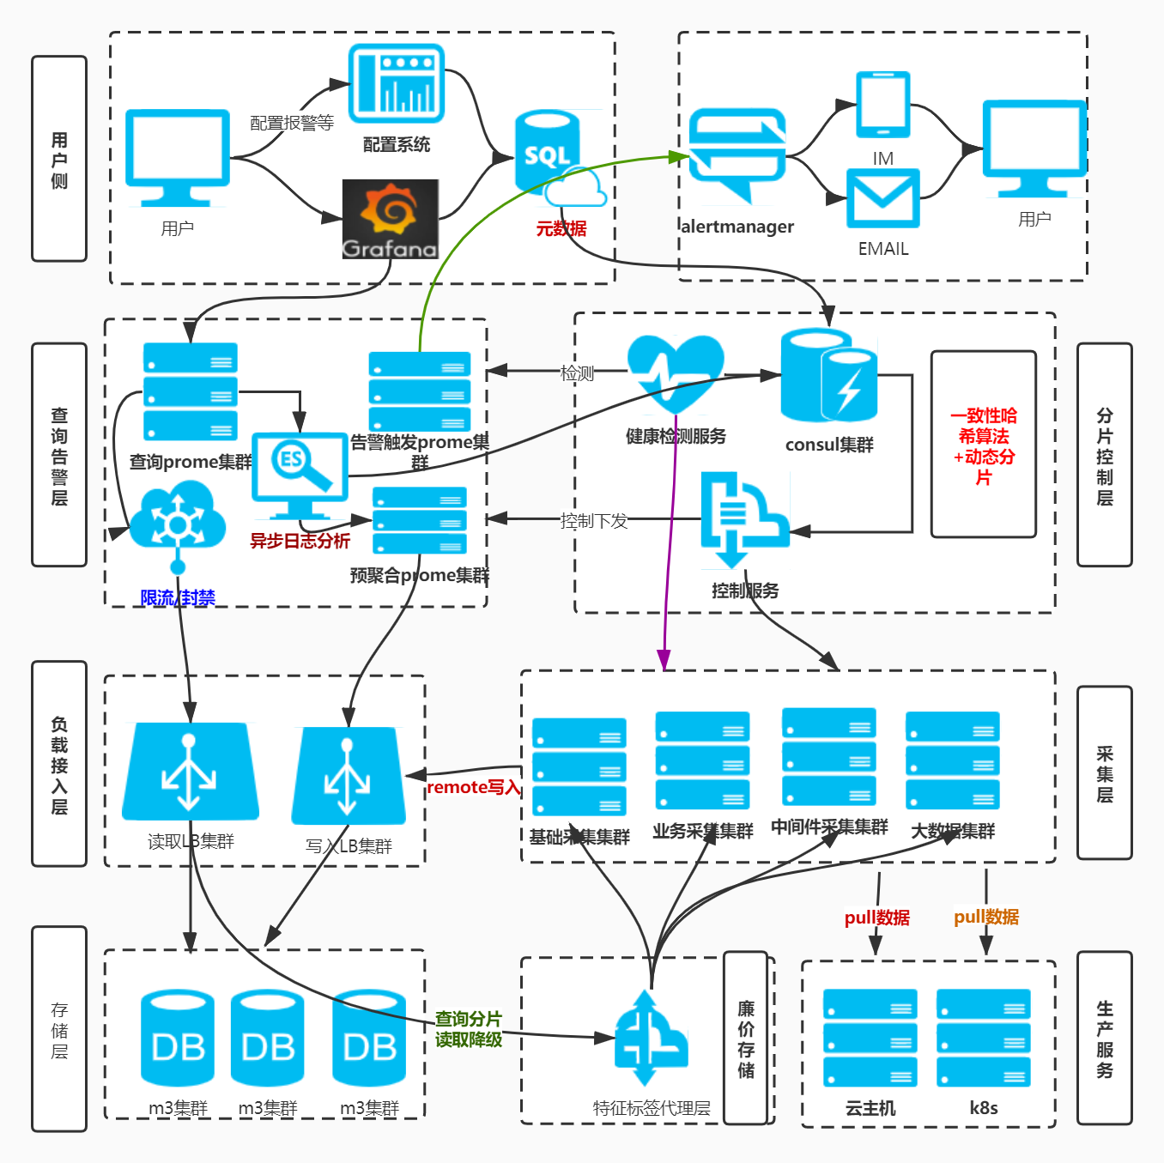
prometheus 架构图
01
请在这里输入你的正文内容 请在这里输入你的正文内容
请在这里输入你的正文内容 请在这里输入你的正文内容
请在这里输入你的正文内容 请在这里输入你的正文内容
02

Slide 21
Part 03 prometheus简介

Slide 22
prometheus发展历史
Google
Google公司里曾经有两款系统——Borg系统和它的监控Borgmon系统
Borg系统是Google内部用来管理来自不同应用、不同作业的集群的管理器，每个集群都会拥有数万台服务器及上万个作业
Borgmon系统则是与Borg系统配套的监控系统。
Borg系统和Borgmon系统都没有开源
但是目前开源的Kubernetes、Prometheus的理念都是对它们的理念的传承
Kubernetes系统传承于Borg系统，Prometheus则传承于Borgmon系统
1
2
4
3
CNCF
Prometheus是继Kubernetes之后的第二个CNCF“毕业”项目。
在CNCF管理的项目中，要从孵化转为毕业，项目必须被社区广泛采用，且有结构完整的治理过程文档，以及对社区可持续性和包容性的坚定承诺
CNCF 是一个开源软件基金会，致力于使云原生计算具有普遍性和可持续性。
云原生计算使用开源软件技术栈将应用程序部署为微服务，将每个部分打包到自己的容器中，并动态编排这些容器以优化资源利用率。
云原生技术使软件开发人员能够更快地构建出色的产品。

Slide 23
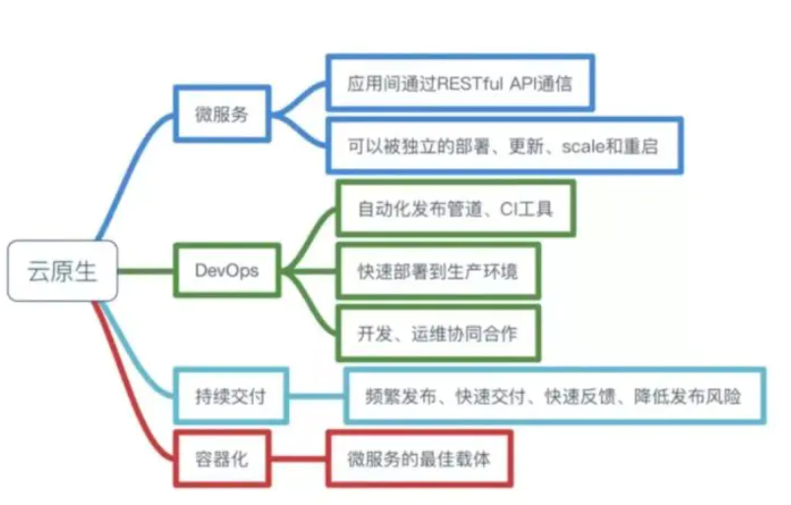
cloud native 云原生
4个要点：DevOps+持续交付+微服务+容器。
总而言之，符合云原生架构的应用程序应该是：采用开源堆栈（K8S+Docker）进行容器化，基于微服务架构提高灵活性和可维护性，借助敏捷方法、DevOps支持持续迭代和运维自动化，利用云平台设施实现弹性伸缩、动态调度、优化资源利用率。
https://juejin.cn/post/6844904197859590151

Slide 24
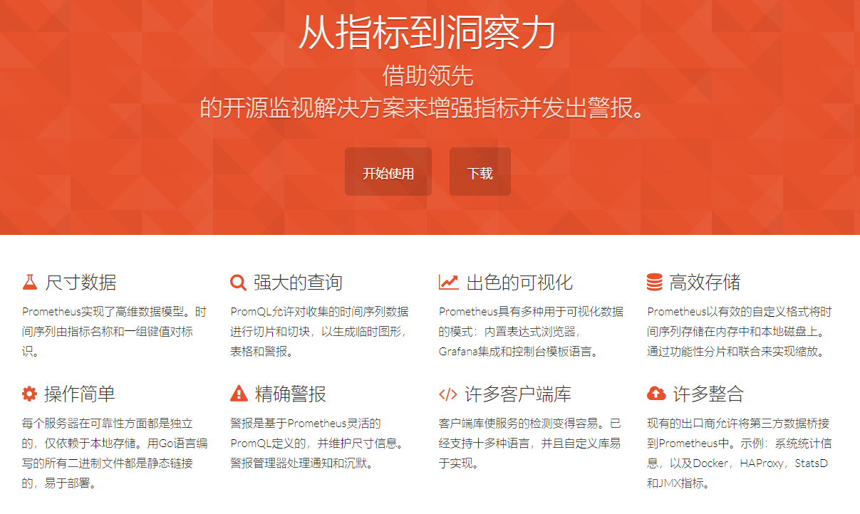
Prometheus 简介

Slide 25
prometheus 优点
promql
服务发现
通过PromQL实现多维度数据模型的灵活查询。
这是很多监控系统望尘莫及的。多维度的数据模型和灵活的查询方式，使监控指标可以关联到多个标签，并对时间序列进行切片和切块，以支持各种图形、表格和告警场景。
支持静态文件配置和动态发现等自动发现机制，
目前已经支持了Kubernetes、etcd、Consul等多种服务发现机制
这样可以大大减少容器发布过程中手动配置的工作量。
1
2
4
3
丰富采集源
高效存储
定义了开放指标数据的标准，自定义探针（如Exporter等），编写简单方便。
优秀的tsdb和索引

Slide 26
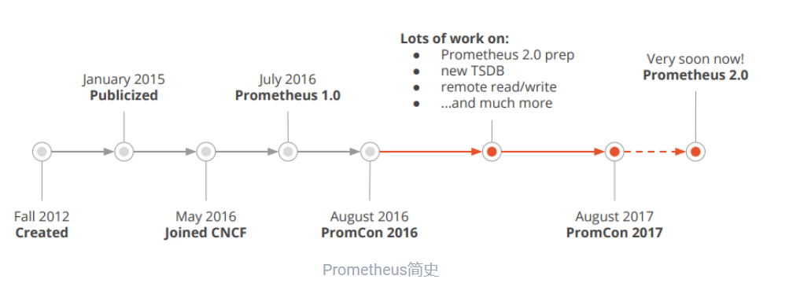
prometheus发展历史
从2012年开始由前Google工程师在Soundcloud以开源软件的形式进行研发，并且于2015年早期对外发布早期版本。2016年5月继Kubernetes之后成为第二个正式加入CNCF基金会的项目，同年6月正式发布1.0版本。
2017年底发布了基于全新存储层的2.0版本，能更好地与容器平台、云平台配合。

Slide 27
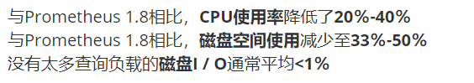
prometheus 2.0

Slide 28
Part 04 搭建Prometheus结合自己搭建的系统来认识prometheus基本概念

Slide 29
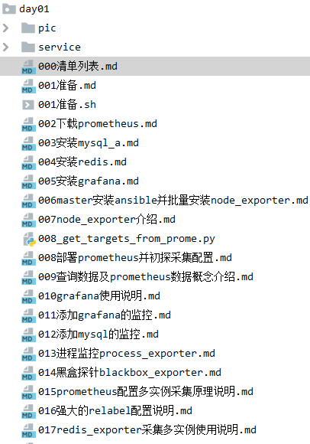
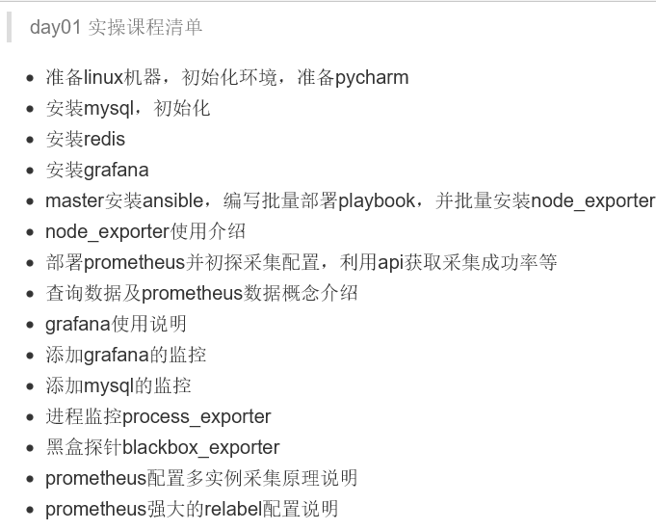
上手搭建Prometheus 跟着讲师一起做 资料在day01中

